Slide 1
Nana
Edouard Manet

Slide 2
Sommaire
Introduction
Présentation du peintre
Présentation et description de l’œuvre
Pourquoi avons-nous pris cette œuvre ?

Slide 3
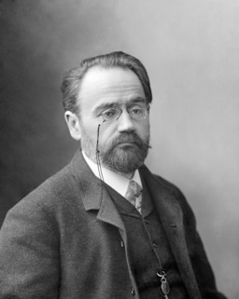
Introduction
Emile Zola

Slide 4
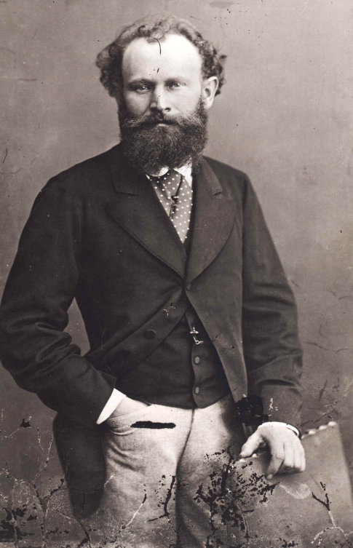
Présentation du peintre
Edouard Manet

Slide 5
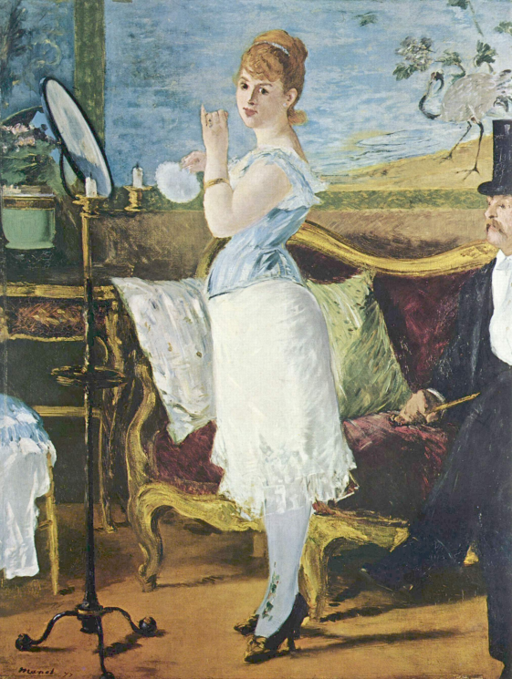
Présentation, description et interprétation de l’oeuvre

Slide 6

Pourquoi nous avons pris cette œuvre ?

